Slide 1
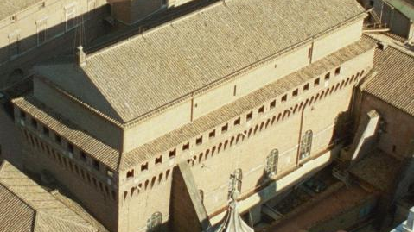
Kaplica Sykstyńska
Nicola Dolat, kl. VIe

Slide 2
Witam Państwa
Znajdujemy się w Kaplicy Sykstyńskiej- jednej z najbardziej znanych świątyń na świecie.
Skąd wzięła się nazwa? Otóż, kaplicę tą zbudował papież Sykstus IV, który rządził w XV w. i to właśnie od jego imienia Kaplicę nazwano Sykstyńską.
Jak Państwo widzą ściany i sklepienie Kaplicy zdobią przepiękne freski. Ówczesny papież zatrudnił wielu największych artystów włoskiego renesansu, by ozdobili Kaplicę. Znajdują się tu freski min. Pietra Perugino, Domenica Ghirlandaio, Sandro Botticelli, Luca Signorelli czy Cosima Roselli. Na ścianie po lewej stronie znajdują się sceny ze Starego Testamentu, po prawej natomiast, jak widzimy, umieszczono sceny z Nowego testamentu.

Slide 3
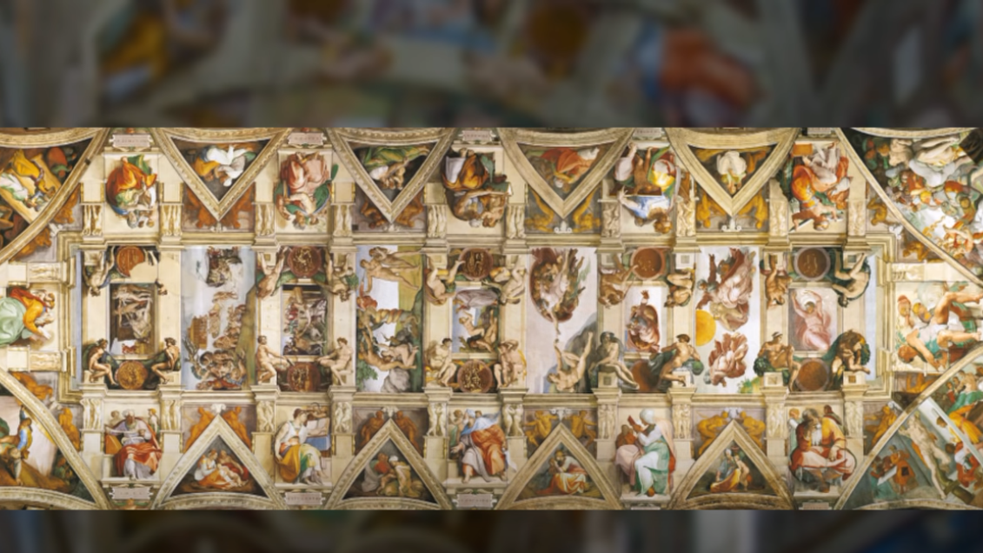
Spójrzmy wyżej. Co widzimy? Wyżej jest już arcydzieło Michała Anioła z początku XVI wieku. To sklepienie ma około 500 m2 powierzchni. Artysta nie namalował jednej wielkie sceny, lecz podzielił to sklepienie na 175 scen, w których jest 350 ludzkich postaci. Jak sami Państwo widzą efekt jest oszałamiający.

Slide 4
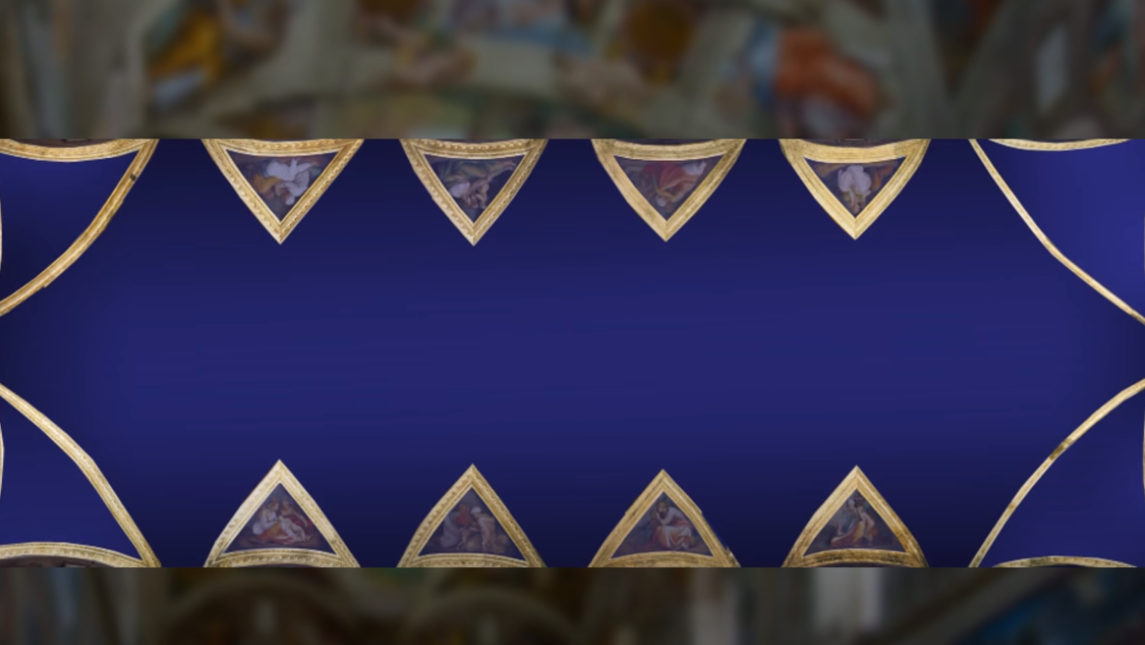
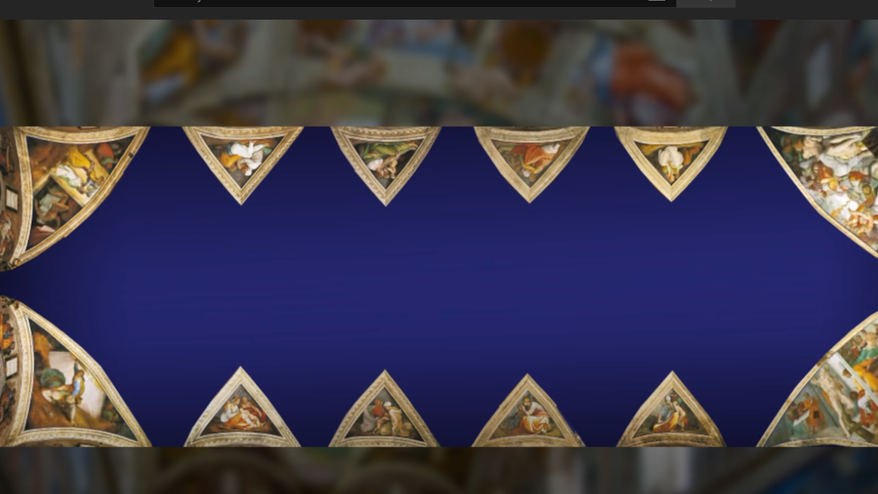
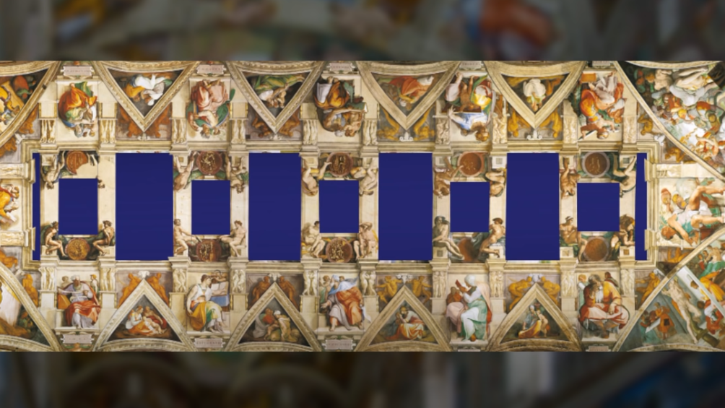
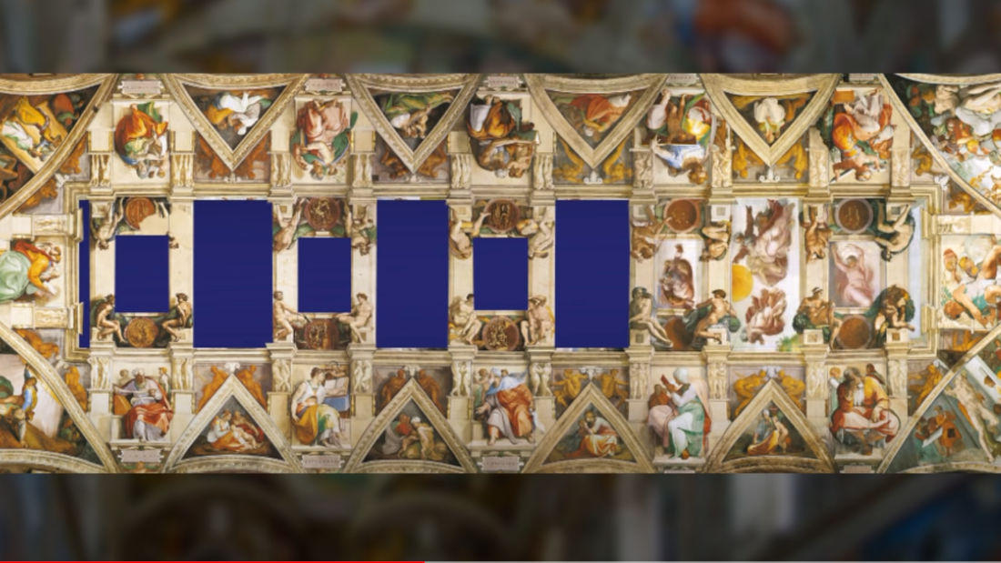
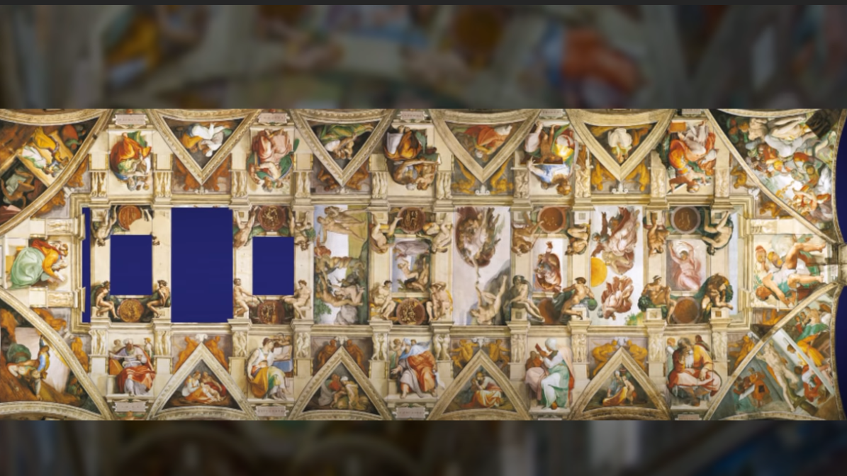
Przyjrzyjmy się poszczególnym fragmentom fresku. Na ścianach pod samym sklepieniem, na jego najmniejszych fragmentach Michał Anioł namalował przodków Jezusa. W narożnikach natomiast mogą Państwo zobaczyć sceny ze Starego Testamentu. Pozostałą powierzchnię artysta podzielił na mniejsze kwatery, gdzie możemy zobaczyć proroków i wyrocznie, pary nagich geniuszy i ozdobne medaliony. Jak już zapewne Państwo zauważyli pozostało dziewięć wielkich pól. Na nich Michał Anioł namalował wydarzenia z Księgi Rodzaju, zgrupowane po trzy : Stworzenie Świata, Stworzenie i upadek Adama i Ewy, Historia Noego.

Slide 5
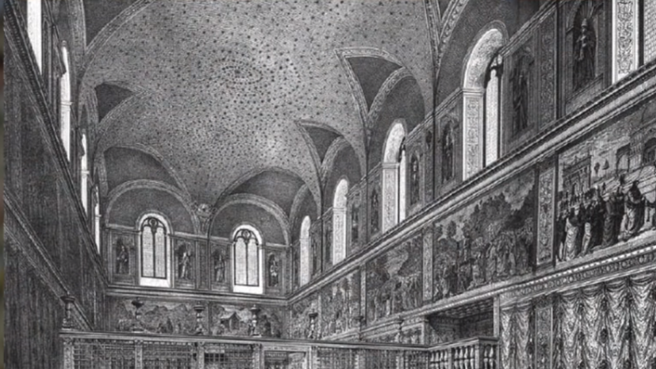
Jako ciekawostkę dodam, że zanim Michał Anioł zaczął malować sklepienie, znajdowało się na nim rozgwieżdżone niebo.

Slide 6
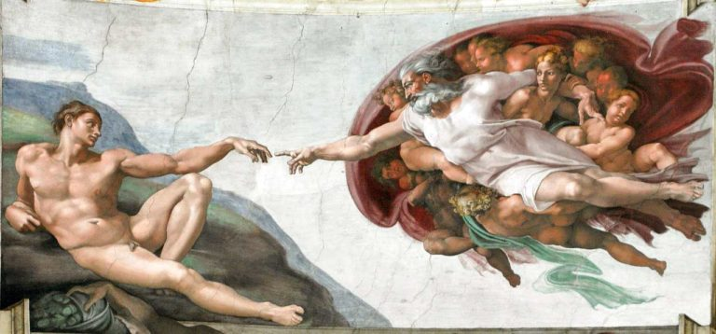
Wróćmy do scen znajdujących się na sklepieniu.
Z tych 175 scen jedną z najsłynniejszych jest Stworzenie Adama. Wszyscy znamy ten fresk. Dziś mają go Państwo sześć pięter nad głową, i jak sądzę wrażenie jest niesamowite. Malowidło ma wymiary 6x3 m. Zwróćmy uwagę na kolory i kształty, na kompozycję całego fresku. Widzimy, jak niebo łączy się na moment z ziemią i Adam budzi się do życia.
Artysta skończył prace nad sklepieniem w 1512 r.

Slide 7
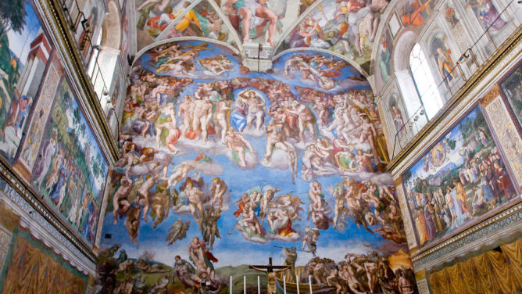
Po 22 latach Michał Anioł został wezwany do Rzymu przez ówczesnego papieża Klemensa VII, by wymalować ścianę ołtarzową. Dwa dni po przybyciu artysty, papież umiera, jednak jego następca, Paweł III podtrzymuje wykonanie tego zadania.
Michał Anioł maluje SĄD OSTATECZNY. Znajduje się on tuż przed nami, na wprost wejścia. Obraz ma ponad 160 m2 powierzchni. Proszę zauważyć, że w przeciwieństwie do sklepienia, Michał Anioł nie podzielił tej płaszczyzny na części, a namalował wszystkich w jednej scenie.
Na obrazie widzimy mnóstwo postaci: Umarłych powstających z grobów, Świętych i Męczenników, którzy tłoczą się przy Jezusie i pokazują dowody swojego oddania, Potępionych spadających w otchłań, gdzie zajmują się już nimi diabły. W sercu kompozycji jest Jezus, ale jego postać jest inna niż ta, którą znamy. Tutaj Jezus przypomina jakieś bóstwo. Jest wściekły. Podnosi rękę jakby chciał potępić cały świat. Nawet Maria siedzi obok skulona. Malowidło ukazuje wiele nagości, co wywołało skandal. Najbardziej oburzające fragmenty obrazu, zamalowano.

Slide 8
Zarówno sklepienie jak i Sąd Ostateczny w Kaplicy Sykstyńskiej jest gigantycznym osiągnięciem. Można powiedzieć, że wielkość talentu Michała Anioła przytłoczyła wszystkie wielkie nazwiska XV wieku, o których wspomniałam Państwu na początku naszego spotkania. Dotąd, nie było osoby, która nie wyszłaby stąd poruszona. Mam nadzieję, że również na Państwu, Kaplica Sykstyńska zrobiła piorunujące wrażenie i nasze dzisiejsze spotkanie, na długo zostanie w pamięci każdej, obecnej tu osoby.
Dziękuję

